Slide 1
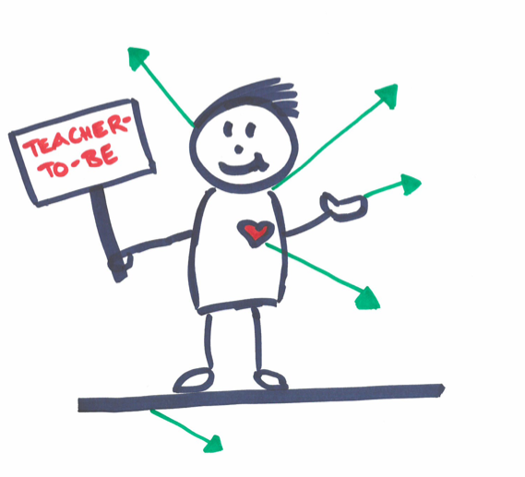
Das Berufsfeldpraktikum
Wintersemester 2023/2024
Informationspaket zur „Begleitung des Berufsfeldpraktikums“
Zentrum für LehrerInnenbildung, Universität zu Köln

Slide 2
Regeln für die Online-Sitzung
Schalten Sie Ihre Mikrofone beim Eintreten bitte zunächst alle auf stumm.
Nehmen Sie – wenn möglich – mit einem Video an der Sitzung teil und wählen Sie rechts oben „Galerieansicht“.
Klicken Sie auf Teilnehmer und geben Sie – falls nötig – Ihren Vor- und Nachnamen rechts oben in der Ansicht ein.
Wenn Sie im Laufe der Sitzung unmittelbare Fragen haben, melden Sie sich bitte per Handzeichen-Funktion oder schreiben Sie bei grundsätzlichen Fragen in den Chat.
Vielen Dank für Ihre Mitarbeit!

Slide 3
Inhalte dieser Sitzung
Begrüßung und Vorstellung
Die Praxisphasen im Überblick
Kompetenzerwartungen
Das BFP-Modul: Auf einen Blick
Der Praktikumsplatz
Das Begleitseminar
Der BFP-Begleitkurs digital
Das Portfolio
Lernmodule: Forschendes Lernen
Modulabschluss
Bilden von Lernteams
Informationen und Ansprechpartner*innen
Aufgaben bis zur nächsten Seminarsitzung

Slide 4
1. Vorstellung I: Ihre Dozentin / Ihr Dozent

Slide 5
1. Vorstellung II: Sie
Stellen Sie sich gerne in 2-3 Sätzen vor, indem Sie allen ...
Ihren Namen,
Ihre studierten Fächer & Ihre Schulform,
Ihren Wohnort
und ein kleines persönliches Geheimnis
…verraten.

Slide 6
2. Die Praxisphasen im Überblick
Ziel: Theorie und Praxis verzahnen
Reflektierte Auseinandersetzung
mit dem Berufsfeld Schule
Perspektiven für das Studium
Eignungs-/
Orientierungspraktikum
Fünf Wochen im Bachelor
Erkundung alternativer
Berufsfelder
Berufsfeldpraktikum
Vier Wochen im Bachelor
Portfolio
Kontinuierliche
Dokumentation
und Reflexion
der Praxisphasen
Anwendung, Erprobung und
Reflexion erworbener
Kenntnisse in der Praxis
Praxissemester
Ein Schulhalbjahr im Master
Zweite Ausbildungsphase
Vorbereitungsdienst
18 Monate

Slide 7
3. Kompetenzerwartungen
Die in der LZV benannten Kompetenzerwartungen bestimmen maßgeblich die inhaltliche Gestaltung des Seminars.
Daraus ergeben sich folgende phasen- und sitzungsübergreifende Ziele:
Die Studierenden begreifen die Reflexion als permanenten biographischen Prozess.
Die Studierenden vollziehen einen Perspektivwechsel vom Lernenden zum Lehrenden.
Die Studierenden lernen wissenschaftliche Ansätze mit Praxisanforderungen und -erfahrungen zu verzahnen.
Die Studierenden entwickeln kriteriengeleitet eine Untersuchungsaufgabe (Leitfadeninterview).
Die Studierenden bauen ihre eigene professionelle Entwicklung auf bzw. gestalten diese reflektiert mit.
Die Studierenden entwickeln eine Grundhaltung selbstverantworteten Lernens.
Notes:
LZV: Lehramtszugangsverordnung

Slide 8
4. Das BFP-Modul: Auf einen Blick
Workload | Das Modul umfasst 6 LP.
Umfang | Es sind insgesamt 180 Stunden für das Praktikum sowie Vor- & Nachbereitung & Dokumentation der Praxisphase vorgesehen.
Praktikums-platz | Sie organisieren Ihren Praktikumsplatz selbstständig. Das Praktikum müssen Sie in einer Einrichtung im sozialen, pädagogischen oder auf das Studienfach bezogenen Bereich absolvieren. Sie können das Praktikum in Deutschland oder im Ausland durchführen.
Dauer | Das Praktikum dauert mindestens 20 Tage mit mindestens 80 Zeitstunden – im Block oder semesterbegleitend.
Modul-abschluss | Sie: nehmen aktiv am Seminar teil und bearbeiten Seminaraufgaben, verfassen ein ePortfolio als begleitendes Reflexionsinstrument, absolvieren das Praktikum und besuchen die obligatorische Abschluss-Seminarsitzung.
Bitte melden Sie sich ab 01.03.2024 zur MAP an.
Notes:
MAP = Modulabschlussprüfung

Slide 9
5. Der Praktikumsplatz: Was ist möglich?
Mögliche Praktikumsstellen
Zugelassen als Praktikumsstellen sind Institutionen oder Einrichtungen mit einem
pädagogischen
sozialen oder
fachlichen Bezug (Fächer, die Sie studieren).
Ein schulisches Praktikum in Deutschland ist in der Regel nicht möglich.
Im Ausland kann das Berufsfeldpraktikum an Schulen oder anderen Praktikumsstellen absolviert werden. Weitere Infos hier: https://zfl.uni-koeln.de/praxisphasen/berufsfeldpraktikum/ausland

Slide 10
5. Der Praktikumsplatz: Suche und Bewerbung
Die Praktikumsplatzsuche liegt in Ihrer alleinigen Verantwortung.
Suchen Sie sich einen Praktikumsplatz, der Ihren Interessen entspricht, interessante Erfahrungen ermöglicht und Ihren Professionalisierungsprozess unterstützt.
Bewerben Sie sich frühzeitig für einen Praktikumsplatz.
Nehmen Sie bei Ihrer Suche ein möglichst breites Einzugsgebiet in den Blick.
Zusätzliche Informationen und Bewerbungstipps finden Sie hier: https://digilehre.zflkoeln.de/bfp-begleitkurs-digital/informationen-i/#praktikumsplatz

Slide 11
5. Der Praktikumsplatz: Kooperationspartner*innen
Kennen Sie schon die Liste mit den Kooperationspartner*innen des ZfL?
https://zfl.uni-koeln.de/sites/zfl/Praxisphasen/BFP/BFP-Kooperationspartner-UzK.pdf

Slide 12
5. Der Praktikumsplatz: geeignete Institutionen
Die Wahl Ihres Praktikums sollten Sie sehr gewissenhaft vornehmen und muss nicht heute schon abgeschlossen sein. Ein Berufsfeldpraktikum eignet sich dort, wo Sie ganz persönlich Einblicke erhalten möchten.
Think
Überlegen Sie für sich selbst
Was interessiert Sie?
Haben Sie ein bestimmtes Themenfeld, welches Sie durch Ihr Studium begleitet und welches Sie weiter vertiefen möchten?
Welcher Bereich wäre fachlich für Sie interessant?
Was wäre eine mögliche Alternative zum Lehrberuf für Sie?
Pair
Tauschen Sie sich zu zweit über Ihre Überlegungen aus.
Share
Sammeln Sie gemeinsam Institutionen, die sich für ein BFP eigenen (außerschulisch, mit sozialem, pädagogischem und fachlichem Bezug).
Notes:
Mit dieser optionalen Methode können Ideen für geeignete Praktikumsplätze generiert werden. Die Aufgabe könnte bspw. auch von den Lernteams besprochen werden.

Slide 13
6. Das Begleitseminar
Das Seminar unterscheidet
zwischen verschiedenen
Sitzungsformaten.
Seminarsitzung
Lernteam-sitzung
Beratungs-
sitzung

Slide 14
6. Das Begleitseminar: Vorbereitungsphase
7 Seminarsitzungen + 1 Lernteamsitzung + 1 Beratungssitzung im Lernteam
Allgemeine Vorbereitung auf das Praktikum
Bearbeitung der Portfolio-Aufgaben vor dem Praktikum
Auseinandersetzung mit Forschendem Lernen: Entwicklung einer praktikumsbezogenen Untersuchungsfrage und Entwicklung eines Interviewleitfadens
Bilden von Lernteams: In der Lernteamsitzung unterstützen Sie sich u.a. bei Ihrer Untersuchungsfrage und der Erstellung eines Interviewleitfadens.
Beratungssitzung im Lernteam mit Dozent*in: Ausblick, Unterstützung beim Interviewleitfaden und den Portfolioaufgaben

Slide 15
6. Das Begleitseminar: Begleitphase
1 Lernteamsitzung
Austausch über Erfahrungen im Praktikum und über die Portfolioaufgaben während des Praktikums
Umsetzung und ggfs. Überprüfung der persönlichen Ziele
Durchführung und Auswertung des Leitfadeninterviews (ggfs. mit Unterstützung des Lernteams)

Slide 16
6. Das Begleitseminar: Abschlusssitzung
1 Seminarsitzung
Präsentation der Untersuchungsergebnisse bzw. Erfahrungen aus der Umsetzung des Interviews
Austausch über die Portfolioaufgaben
Feedback und Evaluation durch Studierende und Dozierende
Reflexion des Praktikums und des Seminars

Slide 17
6. Das Begleitseminar: Termine
Seminarsitzungen | Datum – Thema
1. Seminarsitzung
2. Seminarsitzung
3. Seminarsitzung
4. Seminarsitzung
1. Lernteam-Sitzung | selbstorganisiert – Vorschlag:
5. Seminarsitzung
6. Seminarsitzung
Beratungssitzungen | nach Vereinbarung
7. Seminarsitzung
ggf. „Puffer-Sitzung“
2. Lernteam-Sitzung | selbstorganisiert während des Praktikums
Abschlusssitzung
Notes:
Ihr könnt die Lernteam-Sitzung in eurem Sitzungsplan bewegen.
Erinnert die Studierenden daran, dass die Lernteam-Sitzung keine Präsenzsitzung ist und vom Lernteam selbst organisiert wird.
Erfahrungsgemäß klappt es mit der selbstorganisierten Lernteam-Sitzung gut, wenn die Gruppen von der/dem Dozierenden die Zeit der regulären Seminarsitzung vorgeschlagen bekommen.

Slide 18
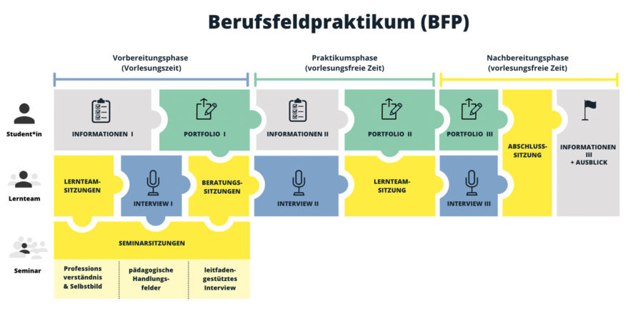
7. Der BFP-Begleitkurs digital
https://digilehre.zflkoeln.de/bfp-begleitkurs-digital/
https://digilehre.zflkoeln.de/bfp-begleitkurs-digital/
Notes:
Bitte stellt euren Studierenden den Begleitkurs digital vor, z.B. indem ihr die zentralen Seiten und Elemente vorstellt. Erklärt den Studierenden bitte, wie sie mit dem Begleitkurs digital arbeiten können.

Slide 19
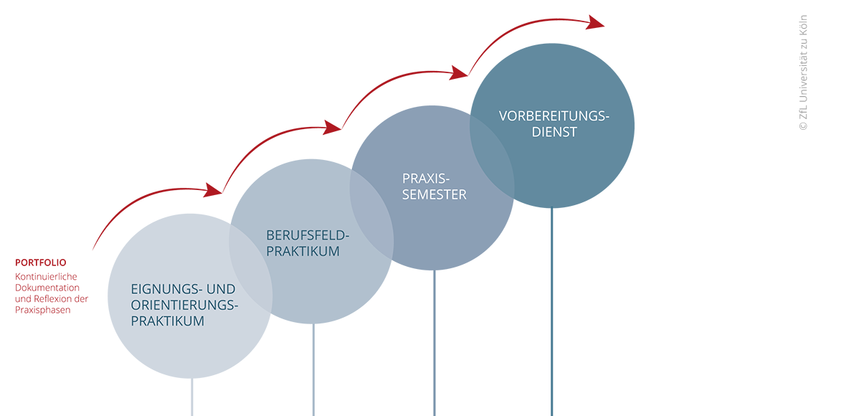

8. Das Portfolio in der Lehramtsausbildung
„Wollen Lehrpersonen in der Schule handeln und nicht nur (re-)agieren oder sich in tradierten Schemata bewegen, bedarf es eines hohen Maßes an Bewusstheit. Entsprechend wird Reflexivität (...) als Schlüsselkompetenz von Professionalität aufgefasst“ (Combe/Kolbe 2004, S. 835)
Das Portfolio Praxisphasen begleitet Sie durch Ihre Praxisphasen bis in den Vorbereitungsdienst.

Slide 20
8. Das Portfolio im BFP
Instrument zur Selbstreflexion anhand von Leitfragen. Sie müssen sie nicht eins-zu-eins beantworten.
Das Portfolio ist Ihre „digitale Sammelmappe“ auf dem Weg zur professionellen Lehrkraft. Nutzen Sie die Möglichkeiten des ePortfolios. Je vielfältiger Sie es befüllen, desto besser können Sie Ihre Entwicklung reflektieren!
Es ist nicht bewertet, Sie erhalten aber von Ihrer Dozentin/Ihrem Dozenten eine Rückmeldung.
Gesetzlich vorgegeben (§ 12 Absatz 1 Satz 4 LABG; § 13 LZV)

Slide 21

8. Das Portfolio im BFP
BERUFSFELD-PRAKTIKUM
Drei obligatorische Aufgaben und mindestens eine selbstgewählte weitere Wahlaufgabe
Nach Ihrem Praktikum wählen Sie eine der Aufgaben aus, zu der Sie gerne eine Rückmeldung wünschen. Diese markieren Sie in Ihrem Portfolio mit einem *.
Beachten Sie die Abgabefrist Ihrer Dozentin / Ihres Dozenten.
1. Mein Blick auf das Arbeitsfeld Schule
2. Meine Ziele für das Berufsfeldpraktikum
3. Wahlaufgabe
4. Forschendes Lernen: Leitfadeninterview
Vorbereitungs-phase
Praktikums-phase
Nachbereitungs-phase

Slide 22
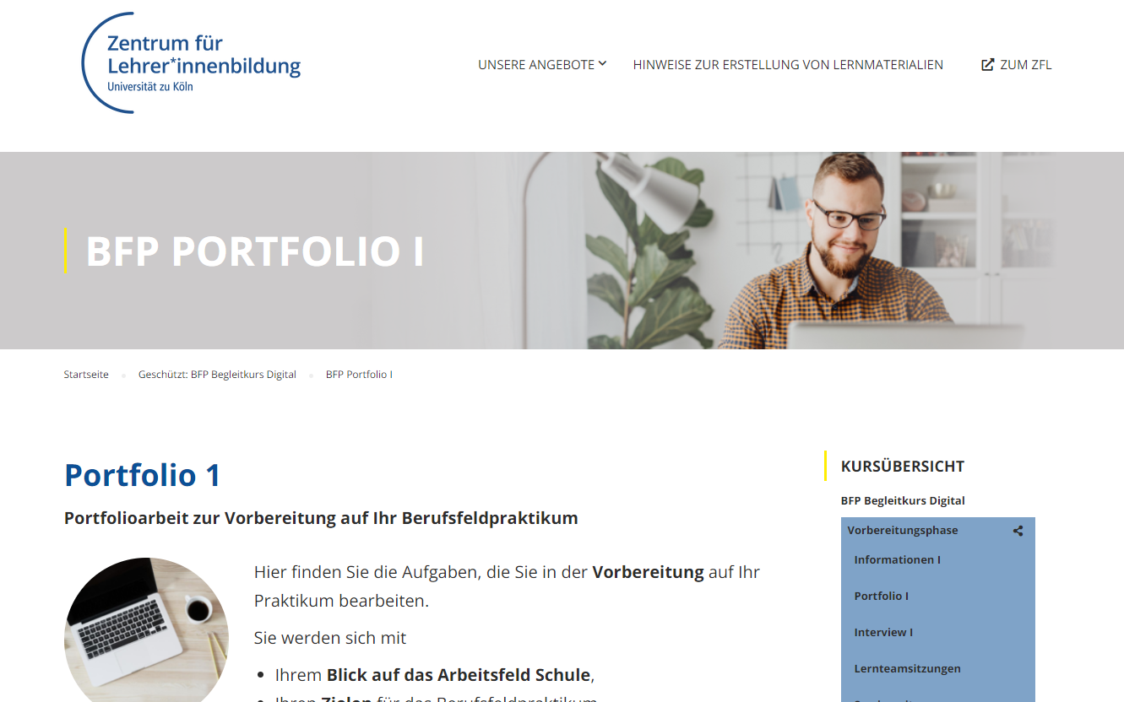
8. Das Portfolio im BFP
Wie Sie das Portfolio anlegen und freischalten, erfahren Sie in Ihrem BFP Begleitkurs digital:
https://digilehre.zflkoeln.de/bfp-begleitkurs-digital/portfolio-i/
Bitte legen Sie Ihr „Portfolio Praxisphasen“ nach der ersten Sitzung in ILIAS mit der Bezeichnung der Praxisphase und Ihrem Namen an.
Z.B. „Portfolio im BFP von Vorname Name“.
Sie können dann jederzeit daran arbeiten.

Slide 23
9. Lernmodule: Forschendes Lernen
Forschendes Lernen ist ein wichtiger hochschuldidaktischer Ansatz und Entwicklungsprozess im Lehramtsstudium der UzK.
Im Laufe Ihres bisherigen Studiums haben Sie idealerweise bereits das EOP absolviert und sind bereits in den ersten Kontakt mit empirischer Forschung gekommen.
Diese Hinführung zum empirischen Forschen soll Sie unterstützend auf das Praxissemester vorbereiten. Dort werden Sie ein Studienprojekt durchführen.

Slide 24
9. Lernmodule: Forschendes Lernen
„Forschendes Lernen zeichnet sich vor allem dadurch aus, dass die Lernenden den gesamten Prozess einer Forschung, die auf die Gewinnung von auch für Dritte interessanten Erkenntnissen gerichtet ist, in seinen wesentlichen Phasen – von der Entwicklung der Fragen über die Wahl und Ausführung der Methoden bis zur Darstellung der Ergebnisse in selbstständiger oder aktiver Mitarbeit gestalten, erfahren und reflektieren.“
(Huber, L. 2009: Warum Forschendes Lernen nötig und möglich ist. In: Forschendes Lernen im Studium. Aktuelle Konzepte und. Ludwig Huber, Julia Hellmer und Friederike Schneider (Hg.). Bielefeld: Universitätsverlag Webler)

Slide 25
9. Lernmodule: Forschendes Lernen
Neben dem Portfolio bearbeiten Sie die Lernmodule Forschendes Lernen im BFP.
Es gibt fünf Lernmodule, die Sie bei dem Ziel, selbstständig ein praktikumsbezogenes Leitfadeninterview zu erstellen, durchzuführen und auszuwerten, unterstützen.
Sie können über den digitalen Begleitkurs darauf zugreifen:
  Vorbereitung: Interview I
  Durchführung: Interview II
  Auswertung und Reflexion: Interview III

Slide 26
10. Modulabschluss: Ihre Leistungen
Seminar
Praktikum
Abschluss-Sitzung
Hochladen der Bescheinigung
Verbuchung der Punkte
Portfolio & Lern-module
Aktive Teilnahme am Seminar und Bearbeitung der Seminaraufgaben
Bearbeitung des Portfolios (Frist durch Dozierende)
Durchführung des Praktikums
Teilnahme an der Abschlusssitzung
bis 31. März
i.d.R. bis 30. Mai

Slide 27
10. Modulabschluss: Anmeldung zur MAP und Verbuchung der Leistungspunkte
Bitte melden Sie sich ab 1. März 2024 eigenständig zur Modulabschlussprüfung (MAP) in Klips 2.0 an. Wenn Sie alle Leistungen innerhalb der vorgegebenen Frist Ihrer/Ihres Dozierenden erbracht haben, werden Ihre Leistungspunkte bis 30. Mai 2024 verbucht.
Sollten Sie die Leistungen nicht bis zur Frist Ihrer/Ihres Dozierenden erbringen (z.B. weil Sie während des Praktikums erkranken), melden Sie sich bitte ggf. von der regulären MAP ab.
Sie können sich ab 1. Mai 2024 zum Nachholtermin der MAP (in Klips 2.0 für MAP „Krämer“) anmelden. Die Verbuchung der LP erfolgt dann bis 20. Juni 2024.
Sollten Sie Ihre Leistungen noch später fertigstellen, verzögert sich die Leistungsverbuchung bis zum Beginn des nächsten Semesters.
Wichtig: Wenn Sie Leistungen nicht innerhalb der von Ihrer/Ihrem Dozierenden vorgegebenen Frist erbringen können, sprechen Sie dies immer mit Ihrer/Ihrem Dozierenden ab und vereinbaren Sie eine geeignete und verbindliche Nachfrist.

Slide 28
10. Modulabschluss: Hinweise
Was passiert, wenn ich das Praktikum in diesem Semester nicht durchführe?
Wenn Sie Ihr Praktikum in diesem Semester nicht durchführen, können Sie das Modul nicht abschließen. Sie können das Praktikum nicht verschieben, sondern müssen das gesamte Modul inklusive Begleitseminar erneut in einem nachfolgenden Semester absolvieren.

Slide 29
11. Bilden von Lernteams
… (teilweise) zur gemeinsamen Erarbeitung von Seminar- und Portfolioaufgaben
… zur gemeinsamen Erstellung einer Untersuchungsaufgabe und des Interviewleitfadens
… zum Austausch über das Praktikum
… evtl. zur gemeinsamen Durchführung des Praktikums
Notes:
Möglichkeiten zur Lernteambildung:
- Methode des Dozierenden (Lehramt, Interessen, Gemeinsamkeiten, Zufall…)
- Zusammensetzung nach Praktikumsorten (z.B. frühkindliche Bildung, offene Kinder- und Jugendarbeit, Nachhilfe, therapeutischer Bereich, Medien, Kultur, Sport) → Diese Zusammensetzung erfordert etwas mehr organisatorischen Aufwand, kann aber sehr gewinnbringend für die Studierenden sein, da sie inhaltlich zusammenarbeiten und sich unterstützen können, z.B. beim Leitfadeninterview, beim Austausch während des Praktikums oder auch zur Vorbereitung eines kurzen Impulsreferats.

Slide 30
12. Informationen und Ansprechpartner*innen
Informieren Sie sich im Internet, bei Freunden und auf der ZfL-Website zu Praktikumsmöglichkeiten, z.B.: https://zfl.uni-koeln.de/praxisphasen/berufsfeldpraktikum
Hier finden Sie auch unsere Übersicht der Kooperationen:
https://zfl.uni-koeln.de/sites/zfl/Praxisphasen/BFP/BFP-Kooperationspartner-UzK.pdf
Bei Fragen wenden Sie sich gerne an das Beratungszentrum des ZfL:
https://zfl.uni-koeln.de/beratung/unsere-angebote

Slide 31
13. Aufgaben bis zur nächsten Seminarsitzung
a) Praktikumsplatz
Befassen Sie sich bis zur nächsten Sitzung mit der Wahl Ihres Praktikumsplatzes und recherchieren Sie für Sie geeignete Institutionen. Bewerben Sie sich am besten schon.
Schreiben Sie mir bitte bis zum xx.xx. eine Mail mit folgenden Informationen:
Haben Sie bereits einen Praktikumsplatz?
  Wenn ja: wo? (Name der Einrichtung, Bereich/Branche, ggf. Tätigkeit)
  Wenn nein: Haben Sie bereits eine Idee, in welchem Bereich / in welchen Bereichen Sie Ihr Praktikum durchführen möchten? (Wenn ja: Welche sind das? Haben Sie schon erste Praktikumsstellen kontaktiert?)
Benötigen Sie konkrete Unterstützung, z.B. bei der Suche nach einem Praktikumsplatz oder bei der Bewerbung?
Notes:
Grundlage für die Bildung der Lernteams nach Praktikumsorten und für die Arbeit in der nächsten Sitzung

Slide 32
13. Aufgaben bis zur nächsten Seminarsitzung
b) Modulabschluss
Bitte lesen Sie die Informationen zum BFP im Begleitkurs digital:
https://digilehre.zflkoeln.de/bfp-begleitkurs-digital/informationen-i/
c) Portfolio
Lesen Sie die Seite zum Portfolio und schauen Sie sich den Screencast zum Portfolio an. Legen Sie Ihr Portfolio für das BFP in ILIAS an und schalten Sie es für Ihre Dozierende*n (Unikim) frei.
d) Lernmodul Forschendes Lernen
Bearbeiten Sie das Lernmodul Forschendes Lernen im BFP 1: Grundlagen:
https://digilehre.zflkoeln.de/lernmodule/unkategorisiert/forschendes_lernen-grundlagen/
(Dauer: ca. 20 Minuten)
Notes:
Fragen?

Slide 33
Offene Fragen
?

Slide 34
ZfL auf Instagram, Twitter und Facebook
Für alle Lehramtsstudierenden im Bachelor und Master of Education.
https://www.instagram.com/zflkoeln/
https://twitter.com/Lehrer_innen
https://www.facebook.com/zflkoeln

